Slide 1
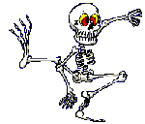
Notes:
الأفتتاحية: من شريحة رقم 1- 2

Slide 2
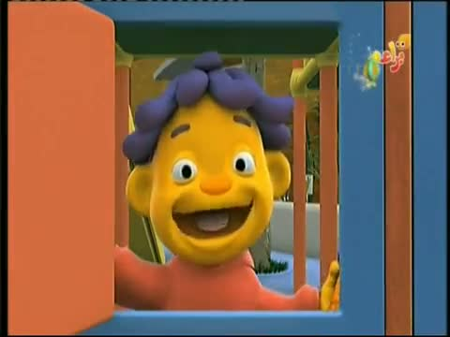
Notes:
إفتتاحية: http://www.youtube.com/watch?v=II9V54sP-vo

Slide 3
امتحان تقييم
للوحدة التعليمية
مُحوسب
Notes:
العرض+ التطبيق: شريحة رقم 3

Slide 4
Notes:
الإجمال: من شريحة رقم 4- 7

Slide 5
تقييم
الوحدة التعليمية
محوسب

Slide 6
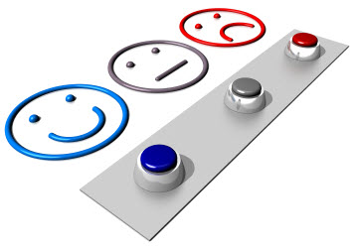
تقييم الوحدة عن طريق حوار

Slide 7
شكرًا لِحُسنِ إستِمَاعِكُم مُعَلِمَتَكُم ديانا أبو حبلة

